Slide 1





UBND QUẬN DƯƠNG KINH
TRƯỜNG TIỂU HỌC ANH DŨNG
(Tiết 2)
Giải bài toán bằng hai bước tính
Giải bài toán bằng hai bước tính

Slide 2
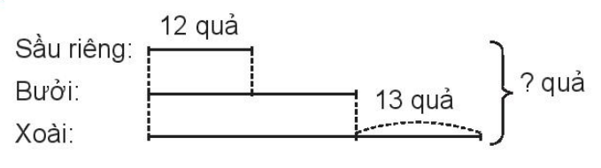
Bài giải
Số quả bưởi là:
12 × 2 = 24 (quả)
Số quả xoài là:
24 + 13 = 37 (quả)
Cả sầu riêng, bưởi và xoài có số quả là:
12 + 24 + 37 = 73 (quả)
Đáp số: 73 quả.

Slide 3




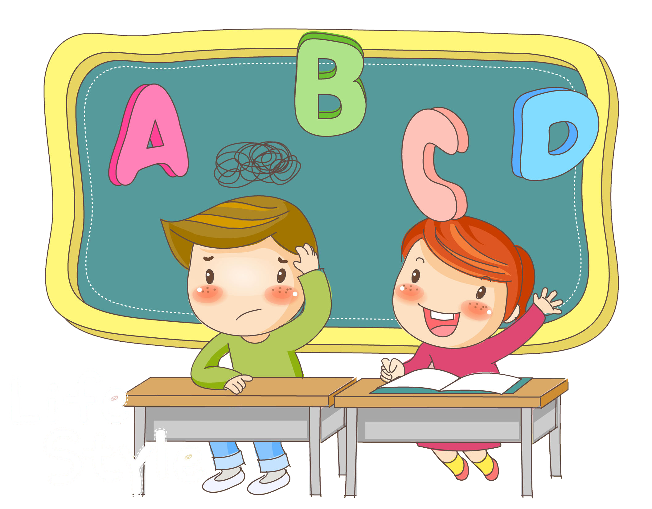
3

Slide 4



